Slide 1
آینده‌ی مشاغل در جریان انقلاب صنعتی چهارم
ارائه‌دهنده :‌ سیده مینا موسوی‌فر
مدرس درس : آقای ابطحی
مهندسی کامپیوتر، دانشگاه صنعتی شریف
نیم سال اول 95-96

Slide 2
فهرست مطالب
انقلاب صنعتی چهارم
مجمع جهانی اقتصاد
مقدمه
هدف
روش تحقیق در این گزارش
عوامل تغییر مشاغل
گرایش های استخدام
مهارت های مورد نیاز مشاغل
راهبرد آینده نیروی کار
بررسی مشخصات و تغییرات
صنعتی
منطقه ای
درس مدیریت پروژه های فناوری اطلاعات آینده‌ی مشاغل در جریان انقلاب صنعتی چهارم مینا موسوی فر پاییز 95

Slide 3
انقلاب صنعتی چهارم
درس مدیریت پروژه های فناوری اطلاعات آینده‌ی مشاغل در جریان انقلاب صنعتی چهارم مینا موسوی فر پاییز 95

Slide 4
انقلاب صنعتی چهارم
انقلاب چهارم که بر پایه انقلاب سوم بنا می شود، انقلابی دیجیتالی است که از میانه سده پیشین آغاز شده است و با «هم آمیزی فناوری ها» شناخته می شود، به گونه ای که مرزهای میان قلمروهای فیزیکی، دیجیتالی و بیولوژیکی را برمی دارد.
ورود به صنعت:
^{هوش مصنوعی} AI
^{بزرگ داده ها Big Data}
^{اینترنت اشیا IoT}
درس مدیریت پروژه های فناوری اطلاعات آینده‌ی مشاغل در جریان انقلاب صنعتی چهارم مینا موسوی فر پاییز 95

Slide 5
انقلاب صنعتی چهارم
اثر بنیادین انقلاب چهارم صنعتی
خواسته های خریدار
افزایش تولید کالا
ساختارهای سازمانی
نوآوری های مشترک
درس مدیریت پروژه های فناوری اطلاعات آینده‌ی مشاغل در جریان انقلاب صنعتی چهارم مینا موسوی فر پاییز 95

Slide 6
مجمع جهانی اقتصاد World Economic Forum
مجمع جهانی اقتصاد سازمانی بنیادی غیر انتفاعی در سوییس است که ماموریت آن ‪“‬‌بهتر کردن وضعیت دنیا با جمع کردن رهبران تجاری، سیاسی، آکادمیک و سایر رهبران جامعه برای شکل‌دهی برنامه‌های جهانی، منطقه‌ای و صنعتی است.
برگزاری ملاقات سالانه در ماه ژانویه
2017 topic: Responsive and responsible leadership
Gobal information technology report
درس مدیریت پروژه های فناوری اطلاعات آینده‌ی مشاغل در جریان انقلاب صنعتی چهارم مینا موسوی فر پاییز 95

Slide 7
مقدمه ای بر گزارش
عامل های تغییر : socio-economic, geopolitical, demographic
روش تحقیق : مدیر منابع انسانی، کارمندان راهبردی، نیروهای کاری پویا
مشکلات بر سر راه : بی ثباتی، کمبود استعداد
راه حل ها : ارتقای مهارت و آموزش مهارت جدید
هدف : مردم بنوانند از تمام پتانسیل خود بهره ببرند، گذر به سلامت از این تغییر، تعادل میان کار و زندگی
درس مدیریت پروژه های فناوری اطلاعات آینده‌ی مشاغل در جریان انقلاب صنعتی چهارم مینا موسوی فر پاییز 95

Slide 8
عوامل تغییر
تعریف | زمان مورد انتظار | برگزیده شده به عنوان عامل برتر | عامل تغییر
امکان خلاقیت در فضای کاری، کارمندان پشتیبان، مشاوران خارجی | تاثیرات آن هم اکنون دیده می شود | 44 درصد | تغییر فضای کار و برنامه های کاری منعطف
برخوردار شدن از خدمت ها و فرصت ها برای افزایش تولید | 2017 - 2015 | 34 درصد | اینترنت همراه و فناوری ابری
استفاده حداکثری از پیشرفت های فناوری | 2017 - 2015 | 26 درصد | پیشرفت در قدرت کامپیوتر و داده های حجیم
تغییر مصرف انرژی جهانی، دچار مشکل کردن مهره های قدرتمند | 2017 - 2015 | 22 درصد | تکنولوژی و منابع جدید انرژی
درس مدیریت پروژه های فناوری اطلاعات آینده‌ی مشاغل در جریان انقلاب صنعتی چهارم مینا موسوی فر پاییز 95

Slide 9
عوامل تغییر
درس مدیریت پروژه های فناوری اطلاعات آینده‌ی مشاغل در جریان انقلاب صنعتی چهارم مینا موسوی فر پاییز 95

Slide 10
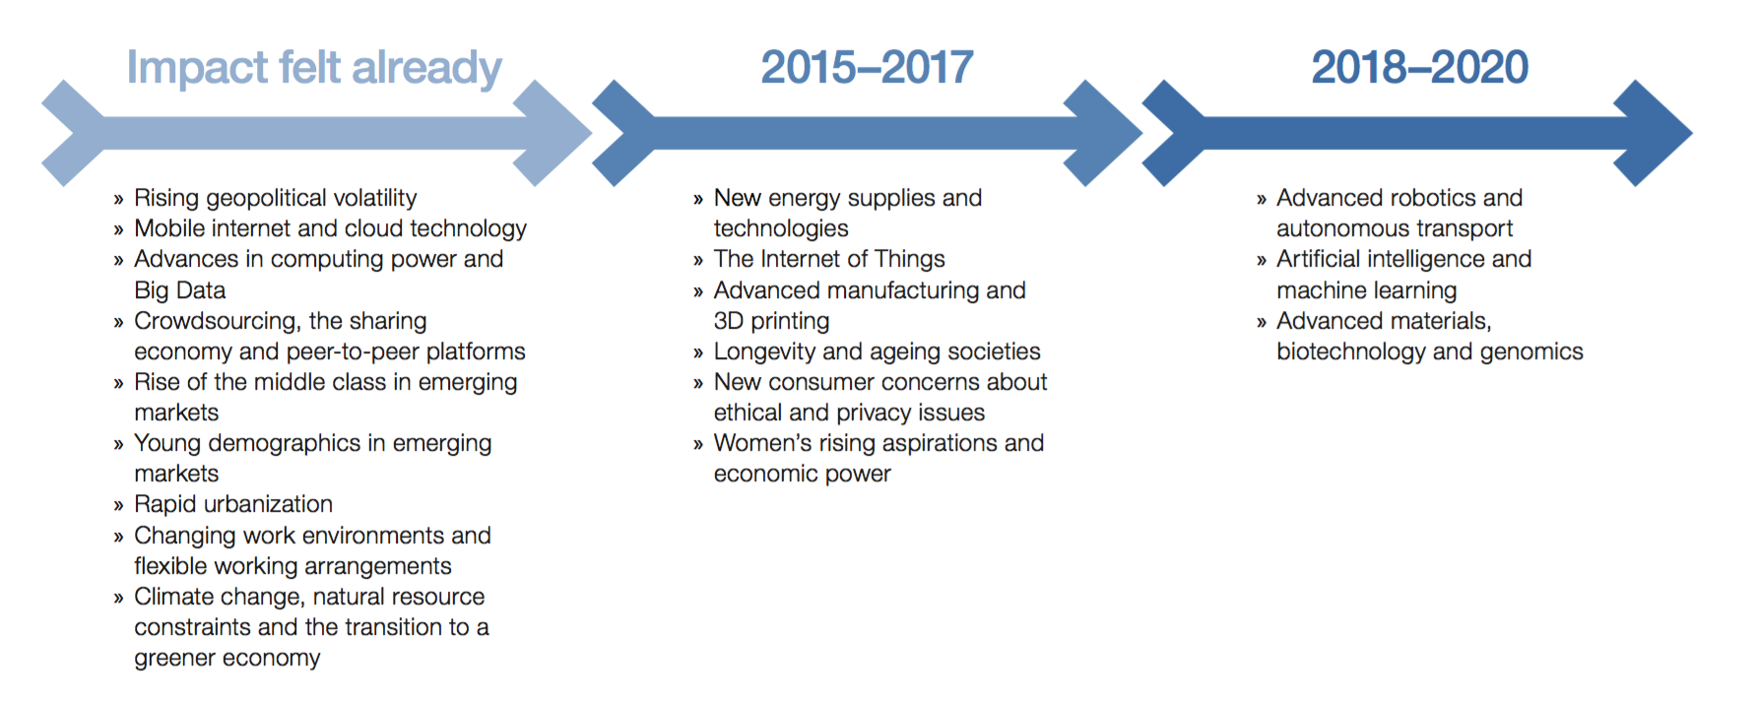
زمان تاثیر عوامل تغییر
زمان برای تاثیر عوامل تفییر بر اساس عوامل تغییر و مدل تجاری هر بخش است.
تاثیر بلافاصله ی هوش مصنوعی و داده های حجیم
نامعلوم بودن شتاب تغییر صنعت
درس مدیریت پروژه های فناوری اطلاعات آینده‌ی مشاغل در جریان انقلاب صنعتی چهارم مینا موسوی فر پاییز 95

Slide 11
گرایش های استخدام
جایگزینی کارمندان
آموزش دوباره ی کارمندان
درس مدیریت پروژه های فناوری اطلاعات آینده‌ی مشاغل در جریان انقلاب صنعتی چهارم مینا موسوی فر پاییز 95

Slide 12
تاثیرات عوامل تغییر بر روی گرایش برای استخدام
درس مدیریت پروژه های فناوری اطلاعات آینده‌ی مشاغل در جریان انقلاب صنعتی چهارم مینا موسوی فر پاییز 95

Slide 13
تاثیرات عوامل تغییر بر روی گرایش برای استخدام
درس مدیریت پروژه های فناوری اطلاعات آینده‌ی مشاغل در جریان انقلاب صنعتی چهارم مینا موسوی فر پاییز 95

Slide 14
گرایش های استخدام
رشد در رشته های مرتبط با کامپیوتر، ریاضی، معماری، مهندسی
نیروی کاری که از چرخه ی کارهای بدون تقاضا خارج می شوند، نمی توانند در مشاغلی که فضای کاری دارند ( دارای مهارت بیشتری هستند) استخدام شوند.
نیاز مبرم به کشاورزی به علت عوامل اجتماعی و جمعیتی هنوز هم وجود دارد.
افزایش فاصله ی جنسیتی در محیط های کاری، زیرا بانوان در شغل های دره پایین تر بیشتر فعالیت دارند
درس مدیریت پروژه های فناوری اطلاعات آینده‌ی مشاغل در جریان انقلاب صنعتی چهارم مینا موسوی فر پاییز 95

Slide 15
تغییر اهمیت مشاغل
به علت نیازهای صنایع و جغرافیایی بعضی مشاغل اهمیت بیشتری می یابند:
تحلیل گران داده
متخصصین تبلیغات و فروش
متخصیص مدیریت و ارتقای نیروی انسانی
مهندسین در زمینه هایی مانند بیوشیمی، نانوتکنولوژی و رباتیک
دیپلمات ها
متخصصین سامانه های اطلاعاتی geospatial
طراحان صنعتی و تبلیغاتی
درس مدیریت پروژه های فناوری اطلاعات آینده‌ی مشاغل در جریان انقلاب صنعتی چهارم مینا موسوی فر پاییز 95

Slide 16
تغییر در کیفیت مشاغل و سهولت استخدام
درس مدیریت پروژه های فناوری اطلاعات آینده‌ی مشاغل در جریان انقلاب صنعتی چهارم مینا موسوی فر پاییز 95

Slide 17
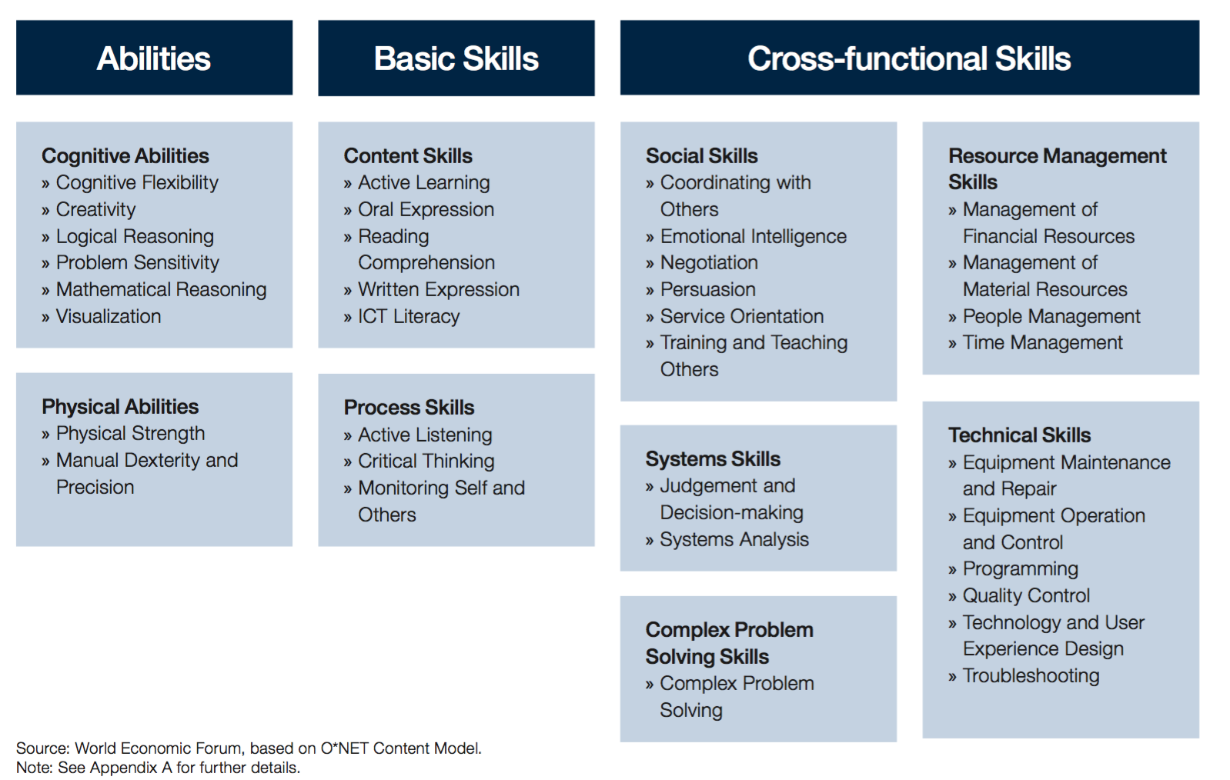
عدم ثبات مهارت ها
به علت شتاب بسیار زیاد تغییرات حدود 50 درصد دروسی که در سال اول به دانشجوی حوزه ی تکنولوژی آموزش داده می شود در هنگام فارغ التحصیلی قدیمی و تاریخ گذشته محسوب خواهد شد.
تخمین زده می شود که تا سال 2020 بیش از یک سوم مهارت مورد نیاز برای یک شغل را مهارت هایی تشکیل خواهند داد که هم اگنون جزو توانایی های ضروری برای این کار نیستند
درس مدیریت پروژه های فناوری اطلاعات آینده‌ی مشاغل در جریان انقلاب صنعتی چهارم مینا موسوی فر پاییز 95

Slide 18
تغییر اهمیت مهارت ها
درس مدیریت پروژه های فناوری اطلاعات آینده‌ی مشاغل در جریان انقلاب صنعتی چهارم مینا موسوی فر پاییز 95

Slide 19
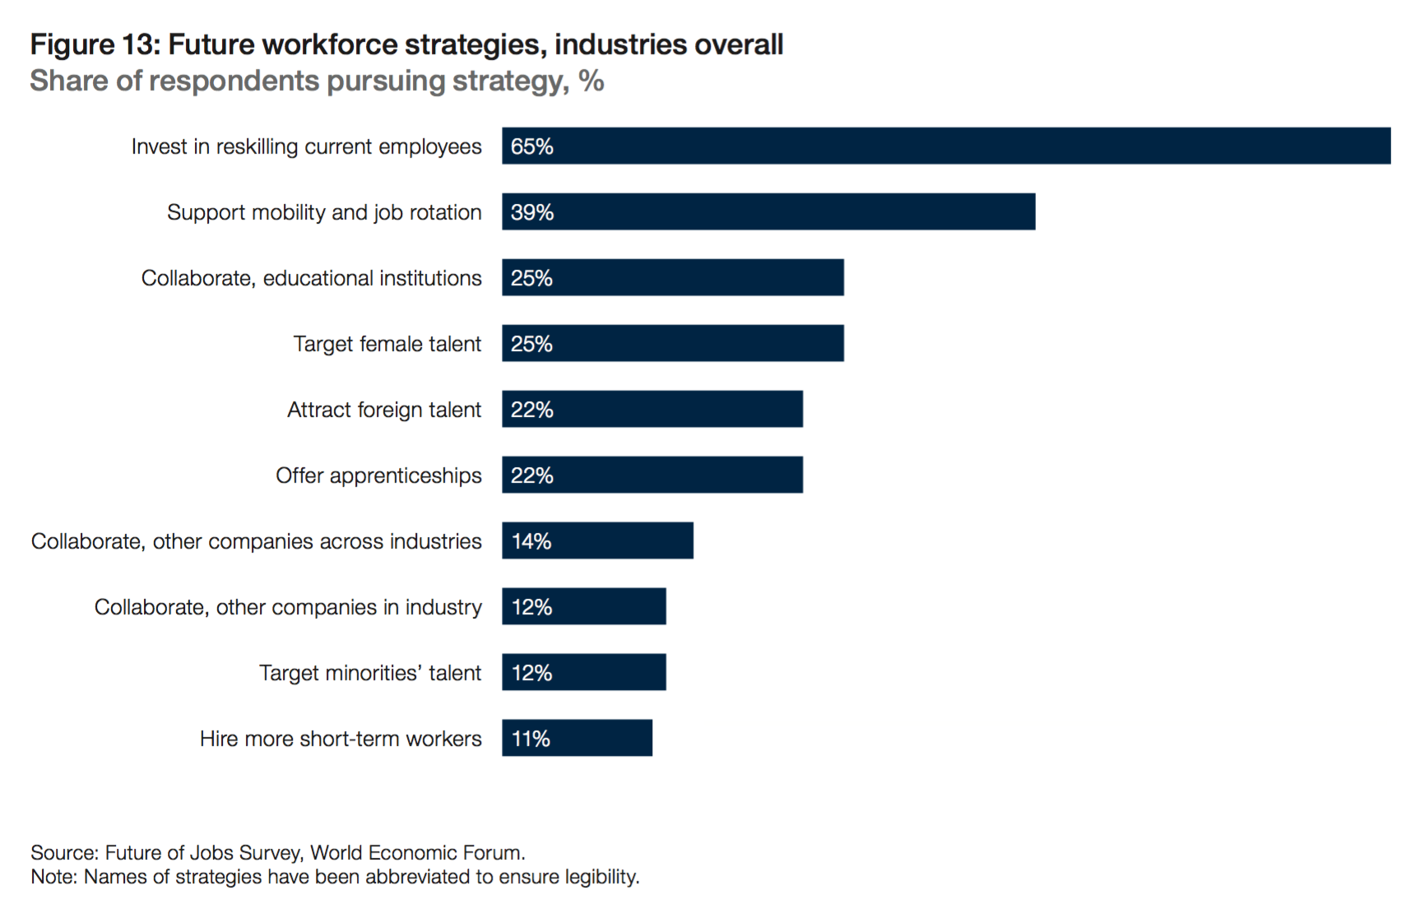
راهبرد مدیریت آینده ی نیروی کاری
راهبرد
حمایت از تغییر مشاغل و دورکاری
آموزش مهارت های جدید به کارمندان
همکاری با مراکز آموزشی
جذب استعداد های خارجی
پیشنهاد کارآموزی
جذب استعداد های بانوان
درس مدیریت پروژه های فناوری اطلاعات آینده‌ی مشاغل در جریان انقلاب صنعتی چهارم مینا موسوی فر پاییز 95

Slide 20
راهبرد کوتاه مدت مدیریت نیروی کاری
ایجاد کارکرد جدیدی برای منابع انسانی
استفاده از نتایج حاصل از تحلیل داده
تنوع استعدادها
استفاده از استعدادهای برخط و زمان های کاری انعطاف پذیر
درس مدیریت پروژه های فناوری اطلاعات آینده‌ی مشاغل در جریان انقلاب صنعتی چهارم مینا موسوی فر پاییز 95

Slide 21
راهبرد بلند مدت مدیریت نیروی کاری
تغییر روش و ساختار سیستم آموزشی
فراهم کردن امکانات مطالعه در تمام عمر
همکاری میان صنایع خصوصی و عمومی
درس مدیریت پروژه های فناوری اطلاعات آینده‌ی مشاغل در جریان انقلاب صنعتی چهارم مینا موسوی فر پاییز 95

Slide 22
نحوه ی مطالعه ی نمودارها
Drivers of change = عوامل تغییر
Top Trends Impacting Business Models = عواملی که بیشترین تغییر را در این زمینه بوجود می آورد را نشان می دهد.
Expected Time to Impact on Employee Skills = رمانی را نشان می دهد که تغییرات با بیشترین اولویت تا حدی مدل تجاری را تحت تاثیر قرار داده اند که نیازمند تغییر مهارت های لازم برای آن مشاغل است.
Workforce Disruption = نشان دهنده ی پیشرفت های عمده ی نیروی کاری در هر زمینه ی کاری است.
Industry Average = خلاصه ای از آینده ی مورد انتظار برای مشاغل را نشان می دهد
Main Job Families = انتظار میزان پیشرفت مشاعل را نشان می دهد:
Expected change, 2015-2020 = درصد رشد مشاغل در این بازه را نمایش می دهد که تا 1 درصد را باثبات، تا 5 درصد را کاهش یا رشد و بیشتر از آن را رشد زیاد یا کاهش زیاد گفته شده است.
Skilll stability = بیشترین مهارت های مورد نیاز برای مشاغل را نشان می دهد.
Current share of female workforce = درصد مشارکت بانوان در مشاغل را نشان می دهد
Ease of recruitment, current = درصد سهولت استخدام در مشاغل را نشان می دهد، که تا 2 درصد را بسیار آسان یا بسیار سخت، تا 1 درصد را سخت یا آسان، تا 0.5 درصد را طبیعی نشان داده می شود.
Ease of recruitment, 2020 = درصد سهولت استخدام در سال 2020 را نشان می دهد.
درس مدیریت پروژه های فناوری اطلاعات آینده‌ی مشاغل در جریان انقلاب صنعتی چهارم مینا موسوی فر پاییز 95

Slide 23
نحوه ی مطالعه ی نمودارها
Expected Impact on Job Quality = فلش میزان تغییرات در سه جنبه را نشان می دهد که تا 2 درصد را کاهش یا افزایش زیاد نشان داده شده است. جنبه های عبارتند از:
Compensation = حدودی که کار استاندارد و شرایط کاری را تغییر می دهد
Job security = خطر از دست دادن شغل و نتایح آن است.
Work-life balance = برنامه های کاری و روابط آن و میزان کار معقول را نشان می دهد..
Skills Forecast = مهارت هایی را نشان می دهد که در آینده برای مشاغل ضروری به شمار می آیند.
Skills Change, Overall Industry = مهارت هایی که در همه ی مشاغل بیشترین درخواست را دارد را نشان می دهد. قسمتی که دارای رنگ آبی تیره است، مقداری از مهارت است که نیاز برای آن ثابت خواهد ماند، اما رنگ خاکستری مهارت هایی را نشان می دهد که امروره نیاز برای آن وجود دارد اما در آینده این نیاز وجود نخواهد داشت.
Emerging Job Family in Focus = مشاغلی را نشان می دهد که در سال 2020 بسیار پرطرفدار خواهد شد و در مقابل آن مهارت مورد نیاز برای آن نوشته شده است.
Change Management And Future Workforce Planning = نشان دهنده ی بیشترین راهبرد استفاده شده برای کنترل تغییرات است.
Barriers = بزرگترین موانع برای آماده کردن نیروی کاری برای تغییرات را نشان می دهد.
Strategies = میزان استفاده از راهبرد مدیریتی برای مدیریت تفییرات را نشان می دهد
درس مدیریت پروژه های فناوری اطلاعات آینده‌ی مشاغل در جریان انقلاب صنعتی چهارم مینا موسوی فر پاییز 95

Slide 24
بررسی تغییرات بر روی صنایع
درس مدیریت پروژه های فناوری اطلاعات آینده‌ی مشاغل در جریان انقلاب صنعتی چهارم مینا موسوی فر پاییز 95

Slide 25
بررسی تغییرات بر روی صنایع
درس مدیریت پروژه های فناوری اطلاعات آینده‌ی مشاغل در جریان انقلاب صنعتی چهارم مینا موسوی فر پاییز 95

Slide 26
بررسی تغییرات بر روی منطقه ها
درس مدیریت پروژه های فناوری اطلاعات آینده‌ی مشاغل در جریان انقلاب صنعتی چهارم مینا موسوی فر پاییز 95

Slide 27
بررسی تغییرات بر روی منطقه ها
درس مدیریت پروژه های فناوری اطلاعات آینده‌ی مشاغل در جریان انقلاب صنعتی چهارم مینا موسوی فر پاییز 95

Slide 28
بررسی تغییرات بر روی منطقه ها
درس مدیریت پروژه های فناوری اطلاعات آینده‌ی مشاغل در جریان انقلاب صنعتی چهارم مینا موسوی فر پاییز 95

Slide 29
بررسی تغییرات بر روی منطقه ها
درس مدیریت پروژه های فناوری اطلاعات آینده‌ی مشاغل در جریان انقلاب صنعتی چهارم مینا موسوی فر پاییز 95

Slide 30
بررسی تغییرات بر روی منطقه ها
درس مدیریت پروژه های فناوری اطلاعات آینده‌ی مشاغل در جریان انقلاب صنعتی چهارم مینا موسوی فر پاییز 95

Slide 31
بررسی تغییرات بر روی منطقه ها
درس مدیریت پروژه های فناوری اطلاعات آینده‌ی مشاغل در جریان انقلاب صنعتی چهارم مینا موسوی فر پاییز 95

Slide 32
منابع
[1]. امیر صادق پور، “از چهارمین انقلاب صنعتی چه می‌دانید؟” ، https://mag.digikala.com/، 5 خرداد 1395
[2]. ---، چهارمین انقلاب صنعتی چیست و چه واکنشی را می‌طلبد؟، http://www.4gnews.ir/memo/2335، 29 خرداد 1395
[3]. ---,” The Future of Jobs”, https://www.weforum.org/reports/the-future-of-jobs, Monday 18 January 2016
درس مدیریت پروژه های فناوری اطلاعات آینده‌ی مشاغل در جریان انقلاب صنعتی چهارم مینا موسوی فر پاییز 95

